Slide 1
Крестики-Нолики
проект

Slide 2
План
Обоснование выбора темы проекта
Цель проекта
Основные задачи проекта
Технологии
Дизайн
Демонстрация игры
Заключение

Slide 3
Обоснование выбора темы проекта
Популярность
Доступность знаний и умений для реализации проекта

Slide 4
Цель проекта
Цель проекта заключается в разработке игры «Крестики-Нолики» с использованием графического интерфейса

Slide 5
Основные задачи проекта
Создание графического интерфейса
Разработка игровой логики

Slide 6



Технологии
Веб дизайн
Среда разработки
Система управлениями версиями

Slide 7
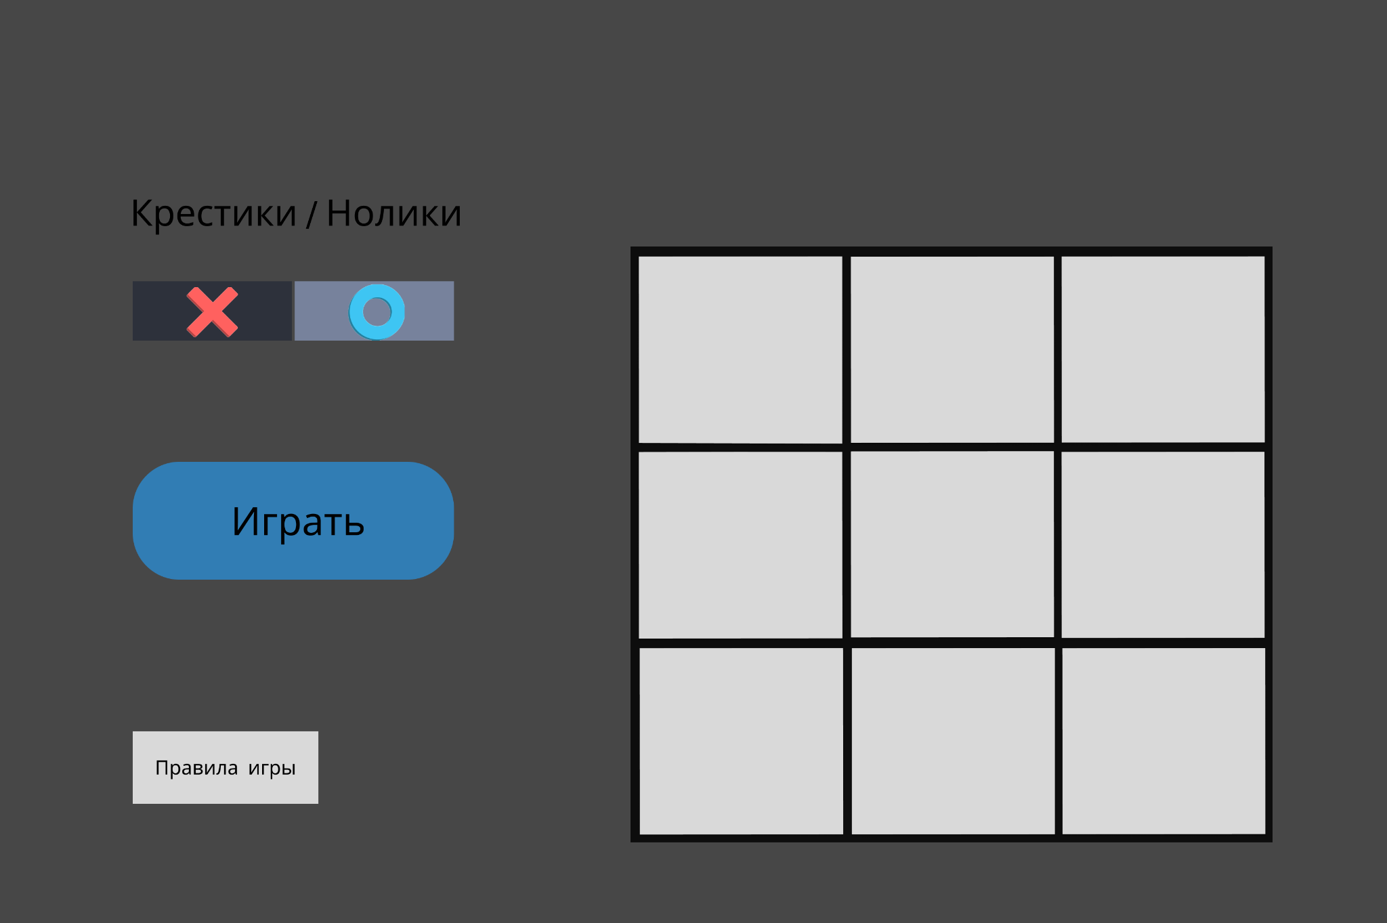
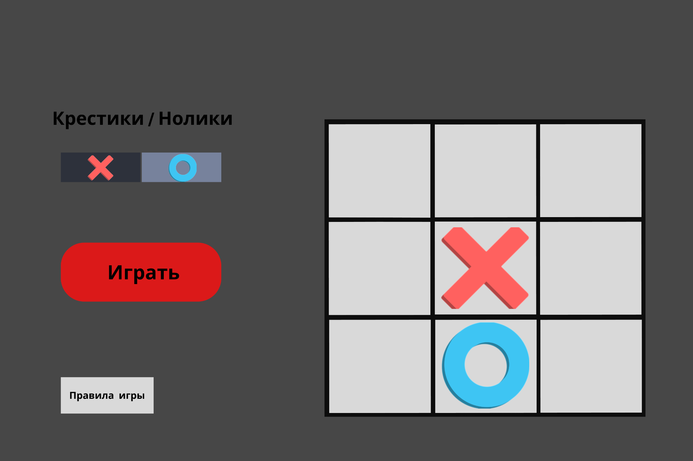
Дизайн
При запуске программы
Во время игры

Slide 8
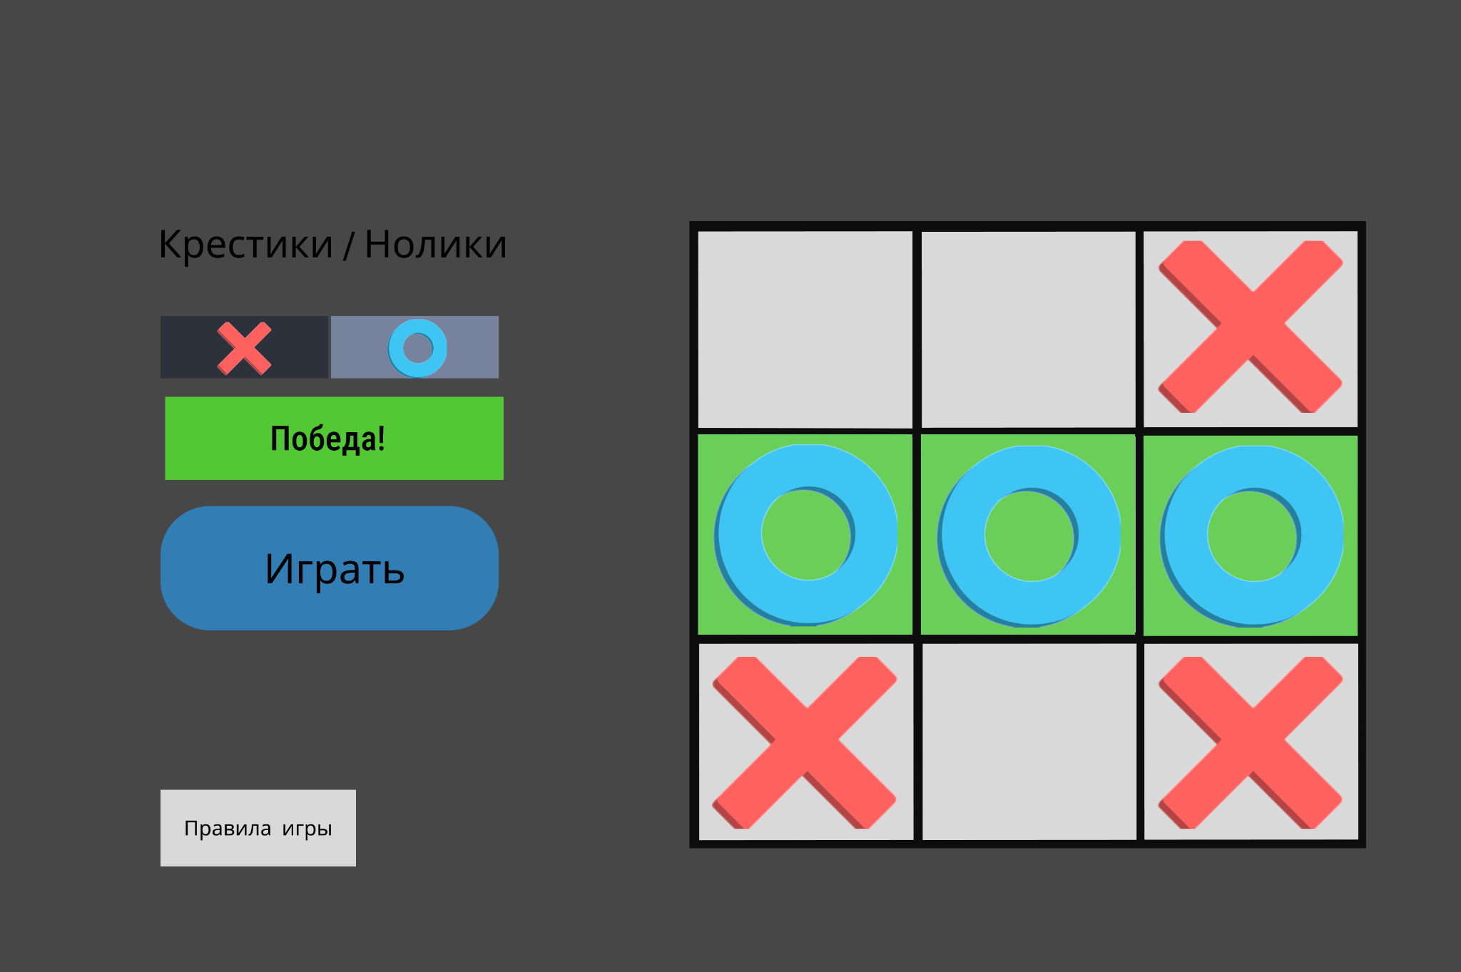
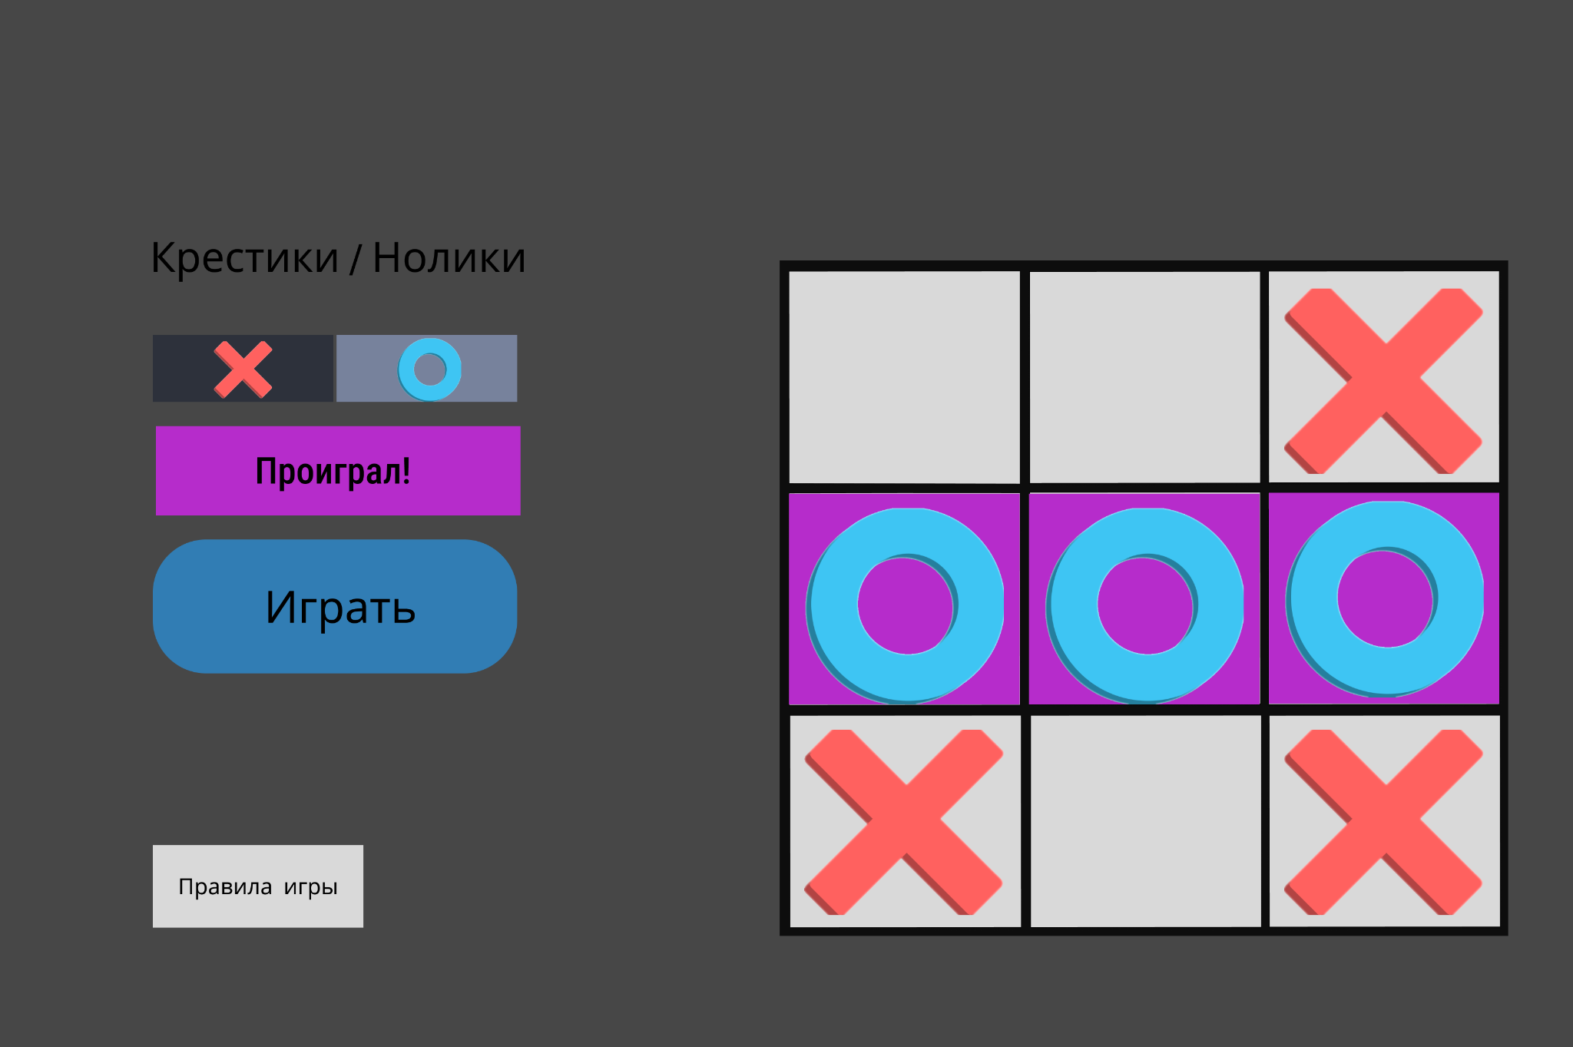
Дизайн
Победа
Поражение

Slide 9
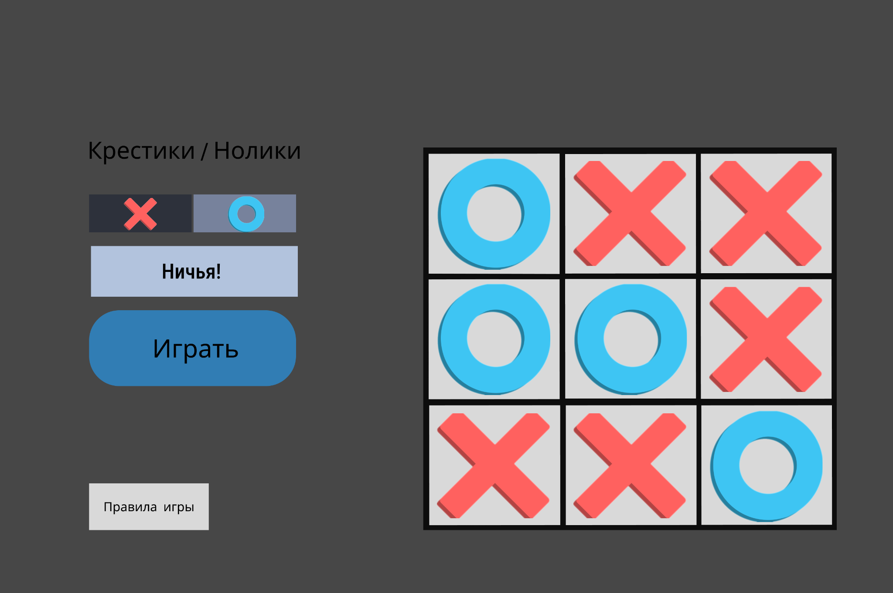
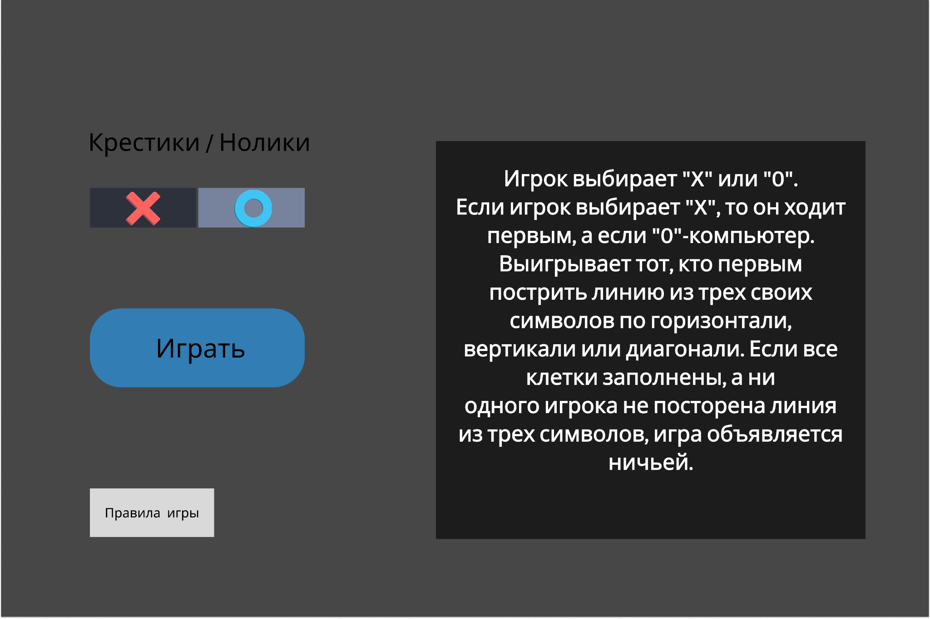
Дизайн
Ничья
Правила игры

Slide 10

Демонстрация игры

Slide 11
Заключение
Работа над этим проектом позволила нам развить навыки работы
с массивами, условными операторами и функциями. Благодаря этому опыту, мы научились создавать программу с графическим интерфейсом, а также работать в команде.

